Slide 1

颜廷宇
移动端Web开发框架讨论(一)
作
品

Slide 2

移动端Web开发框架讨论
1
前言
2
基本框架组件
3
使用举例
4
继续要做的

Slide 3
前言
1

Slide 4
前言
本文可以认为是郑毅之前《移动端web开发实践》文章的一个初步实践，使用了其中推荐的一些组件和设计思路。
前言

Slide 5
前言
平台选择
MediaQuery
文字排版
流体布局
图片载入
Dom操作性能优化
触屏事件
前言

Slide 6
基本框架组件
2
RequireJs
knockout
Media Query
响应式图片

Slide 7
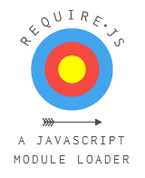
RequireJs
提到RequireJs必须要先了解AMD（Asynchronous Module Definition）规范。
define([module-name?], [array-of-dependencies?], [module-factory-or-object]);
RequireJs定义解释
module-name: 模块标识，可以省略。
array-of-dependencies: 所依赖的模块，可以省略。
module-factory-or-object: 模块的实现，或者一个JavaScript对象。
RequireJs

Slide 8
AMD关键特性
AMD 规范是JavaScript开发的一次重要尝试，它以简单而优雅的方式统一了JavaScript的模块定义和加载机制，并迅速得到很多框架的认可和采纳。
异步加载：AMD定义使用不阻塞浏览器的异步方式加载模块。
模块定义：AMD规定了统一的模块定义和使用方法。
RequireJs

Slide 9
响应式UI设计
响应式设计的独特之处
一套项目代码
一套开发环境
一个URL
内容所见即所得
不会因终端升级导致不可用
3
2
4
1
响应式设计的独特之处
5
响应式UI设计

Slide 10
响应式UI设计
重要原则：功能减法
这个是一个设计原则，注意这里说的是“功能”减法，而不是内容减法，也就是说，在移动终端里的页面内容可以不变，但功能显然更简单。这主要是受限于尺寸的限制。
响应式UI设计

Slide 11
等比缩放与百分比宽度
偷懒的做法：等比缩放
实现响应式最偷懒的做法就是等比缩放，但等比缩放之后的页面文字像蚂蚁一样看不清楚，我们希望在小屏幕终端里展示的UI也能够有良好的用户体验，至少看清楚文字。
响应式UI设计

Slide 12
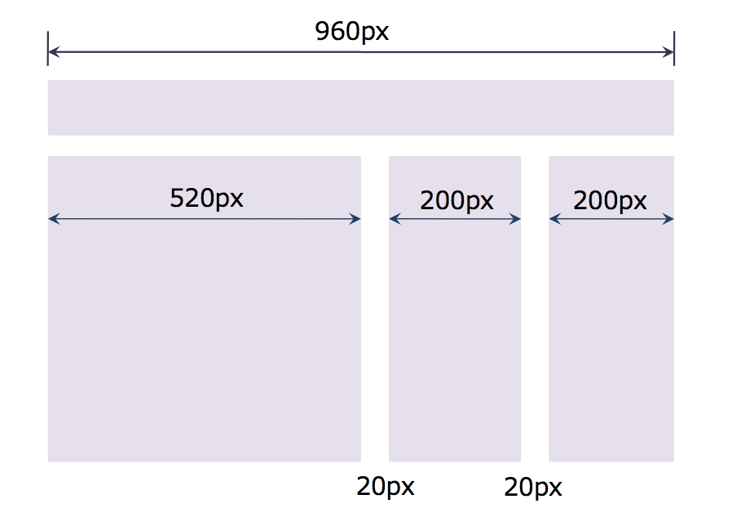
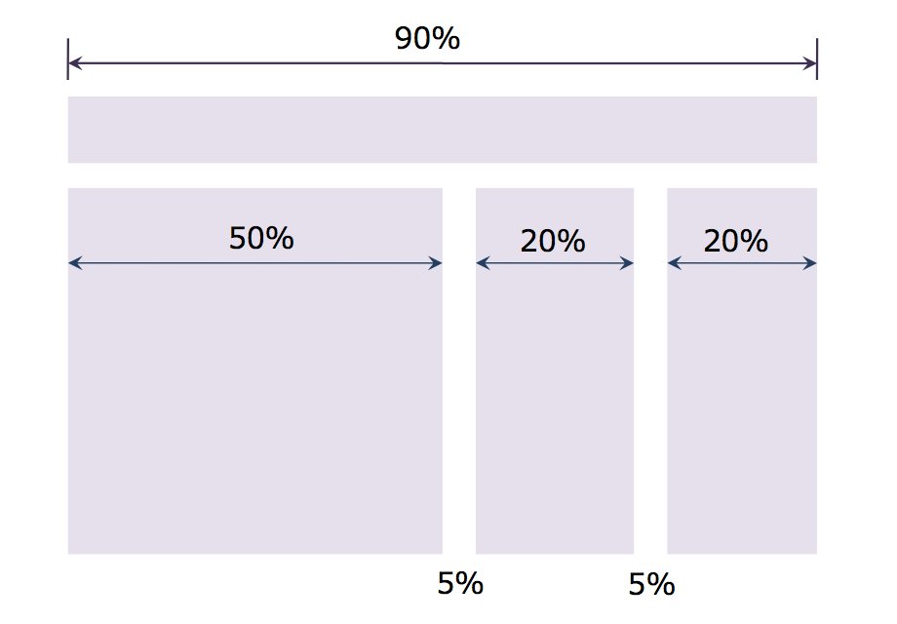
等比缩放与百分比宽度
简单的实现：布局百分比宽度＋容器浮动
考虑到清晰的文字展示，最简单的实现响应式的方法是使用百分比宽度+简单浮动，或者说布局的百分比宽度（流式布局）和容器的简单浮动。
响应式UI设计

Slide 13
View Port
View Port参数最佳组合
View Port是苹果提出的概念，用于解决不同密度比的手机屏幕内容可读性。其功能我们这里不再赘述。
我们推荐下面的配置：页面初始缩放比例正确，横竖版切换时自动根据当前窗口宽度重置页面缩放，但无法手动缩放页面。
<meta name=“viewport”
content=“width=device-width initial-scale=1 maximum-scale=1”>
响应式UI设计

Slide 14
Media Query
Media Query是CSS3的重要功能，你可以不修改页面内容的情况下，为不同设备提供不同的样式效果。
Media Query书写思路：先写高分辨率样式
设计师设计原型往往首先基于宽屏
宽屏视觉元素更多，减法比加法容易
响应式UI设计

Slide 15
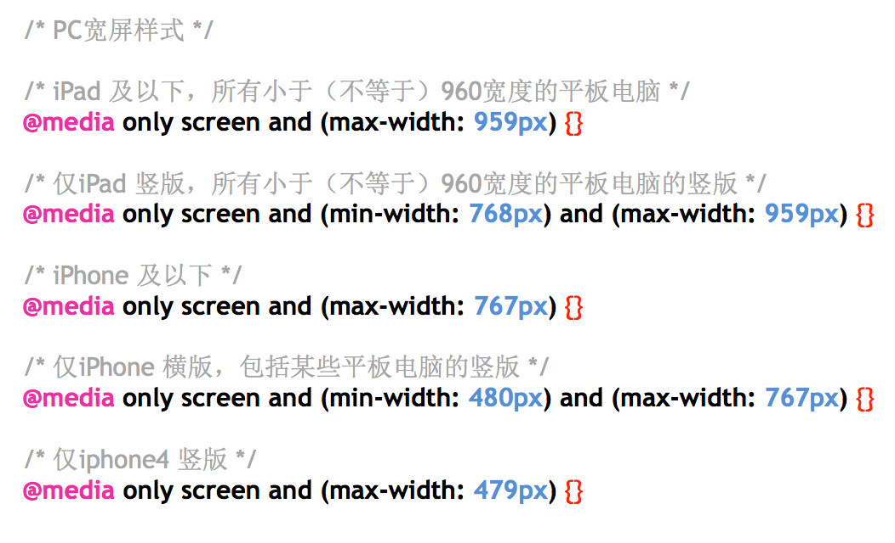
Media Query
常见的Media Query
响应式UI设计

Slide 16
响应式图片
有两种基本的图片类型需要考虑
需要缩放的图片（如人像）
不能缩放的图片（如地图）
响应式UI设计

Slide 17
响应式图片
不同图片实现的响应式图片
.selector-to-img{
width:100px; height:100px;
background:url('img-pc.png‘) no-repeat center; }
@media only screen and /*tablet*/ {
.selector-to-img{
background:url('img-tablet.png') no-repeat center; }
}
@media only screen and /*mobile*/ {
background:url('img-mobile.png') no-repeat center; }
}
<img src="space.gif" class="selector-to-img" />
响应式UI设计

Slide 18
响应式图片
不同图片实现的响应式图片
这样做需要2个条件
服务器上提供多尺寸图片（可制作工具自动生成多尺寸图片）
要有心里准备污染html代码
响应式UI设计

Slide 19
响应式图片
同一张图，不同的定位
.pic { background-image:url("url.png");
width:30px;
height:30px; } @media only screen and /*tablet or mobile*/ {
.pic { width:20px;
height:20px;
background-position:x y; }
}
<img src="space.gif" class="pic" />
响应式UI设计

Slide 20
关于性能问题
3
Reflow&Repaint
CSS3性能问题
JavaScript的内存控制
关于电量

Slide 21
关于性能问题
不同浏览器引擎对比
 | 版本 | 渲染引擎 | JS引擎
iOS | iOS 4.3+ | Web Core | Nitro *
 | iOS Older | Web Core | JavaScript Core
Android | Android 2.2+ | Web Core | V8
 | Android Older | Web Core | JavaScript Core
关于性能问题

Slide 22
关于性能问题
移动端Web APP的问题
低端设备众多
系统分配给浏览器的资源有限
简化的浏览器实现
不少老旧引擎
需要高性能支持的HTML5 OPOA(one page one application)
关于性能问题

Slide 23
关于性能问题
需要优化的两个核心
减少内存中存储的内容
减少CPU的实时运算消耗
关于性能问题

Slide 24
关于性能问题
性能原则
处理性能优化的核心是CPU和内存
尽力去减少Reflow和repaint吧
合理使用GPU加速动画渲染
不要过分信任和滥用CSS3
更高效的JavaScript小技巧
性能越好,耗电越少
影响和驱动设计
遵循前人的经验，站在巨人的肩上
关于性能问题

Slide 25
Reflow&Repaint
减少Reflow&Repaint
off-document避免直接操作DOM
一次性修改样式
让Dom脱离文档流
减少Dom数量和深度
Dom复用
关于性能问题

Slide 26
CSS3性能问题
CSS3的性能杀手
大字体
Box shadow
Text indent
Gradients
Background-size
Translate3D&GPU硬件加速
关于性能问题

Slide 27
CSS3性能问题
CSS3动画性能
如果是通过js做动画，js计算位置然后交给浏览器引擎，再交给操作系统和硬件，CPU将消耗在层层调用中，最要命的，这还没有利用起来GPU。
通过CSS3的transition来改变样式做动画，因为没有js的参与，因此少了一层调用，性能显然更快，而对于css3 transition的transform动画来说，则利用了WebGL 的API来做动画，因为transform动画不会造成元素样式的变化，变的只是元素内容相对于元素站位矩形的偏移，所以没有渲染引擎的参与，就又少了一层调用层级，速度当然更快。这也是为什么在移动终端transofrm动画更加平滑的原因。
关于性能问题

Slide 28
CSS3性能问题
需要留意的问题
创建纹理并发送数据的过程很慢 但GPU处理3D动画很快
Mobile Safari默认创建1个纹理 大小不超过1024x1024
创建的纹理生命周期仅在动画过程中存在,动画结 束即刻销毁
创建纹理过程中,可能会出现闪屏(iOS BUG )
关于性能问题

Slide 29
CSS3性能问题
解决方案
在动画元素上设置max-width:1024px,限制纹 理绘制范围
避免大批量同时应用
解决闪屏：
-webkit-backface-visibility: hidden;
-webkit-transform-style: preserve-3d;
关于性能问题

Slide 30
JavaScript的内存控制
闭包导致的循环引用
过长的调用链
低效的Dom选择器
使用事件代理
减少Dom遍历范围的次数
事件节流
关于性能问题

Slide 31
关于电量
JPEG最省电(JPEG > PNG > GIF)
图片数量越大,尺寸越大,越耗电
Ajax等动态JS增加电量消耗
加载不必要的资源导致电量浪费(JS库)
Reflow和repaint耗电
WebGL(Translate3D)耗电
内存占用越大越耗电
性能越差,电量消耗越快
关于性能问题

Slide 32
Web APP 框架
4
跨平台框架：PhoneGap
MVVM框架：Knockout.js
CSS框架：Bootstrap
异步加载框架：requirejs

Slide 33
跨平台框架：PhoneGap
Web的优势就是发布灵活，只要服务器更新，配以简单的缓存策略，客户端就可以实时更新，但对于“软件应用”来说，安装后就无法更新了新版本了，除非手动重新安装，Web的这个优势能不能通过HTML5带入到原生app开发之中？让原生应用开发一方面享受HMTL5带来的高速开发、另一方面能够实时更新我的软件包？
答案是肯定的：PhoneGap思路。
http://phonegap.com/
Web App 框架

Slide 34
MVVM框架：Knockout.js
MVVM设计模式
分离数据与界面逻辑
复用Model与ViewModel逻辑
http://knockoutjs.com/
Web App 框架

Slide 35
CSS框架：Bootstrap
CSS页面框架，减少与js框架冲突
优美的页面样式，快速搭建页面原型
http://getbootstrap.com/
Web App 框架

Slide 36
异步加载框架：requirejs
异步加载模块
减少页面加载时间
使js代码更加清晰，易于复用
http://requirejs.org/
Web App 框架

Slide 37


END
谢谢观看

